Slide 1
Moss Buddy
Monad AI 陪伴助手
AI × Web3 School 训练营参赛项目
作者：Chichuzxy

Slide 2
Web3 新手的三道门槛
1. 领测试币像走迷宫 —— 找不到入口、步骤繁琐、全英文界面劝退新人
2. 查链上数据门槛高 —— 需要学习区块浏览器、RPC 调用，新手无从下手
3. 专业术语看不懂 —— Gas、DeFi、NFT 等概念晦涩，学习成本高
目标：让 Web3 新手 30 秒内完成第一次链上交互

Slide 3
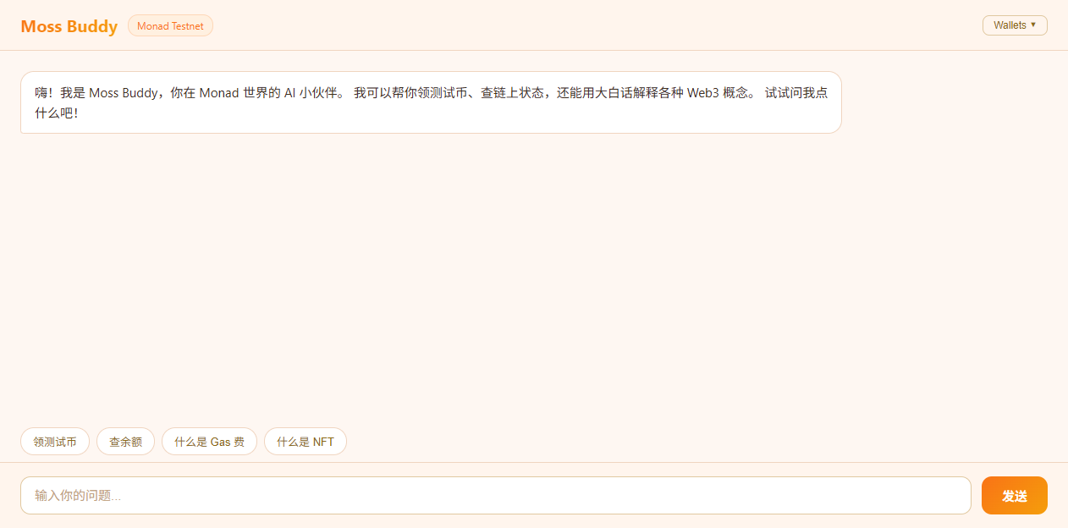
解决方案：对话式 AI 一站式解决
🚰 一键引导领取测试币
🔍 实时查询链上状态
💡 大白话解释 Web3 概念

Slide 4
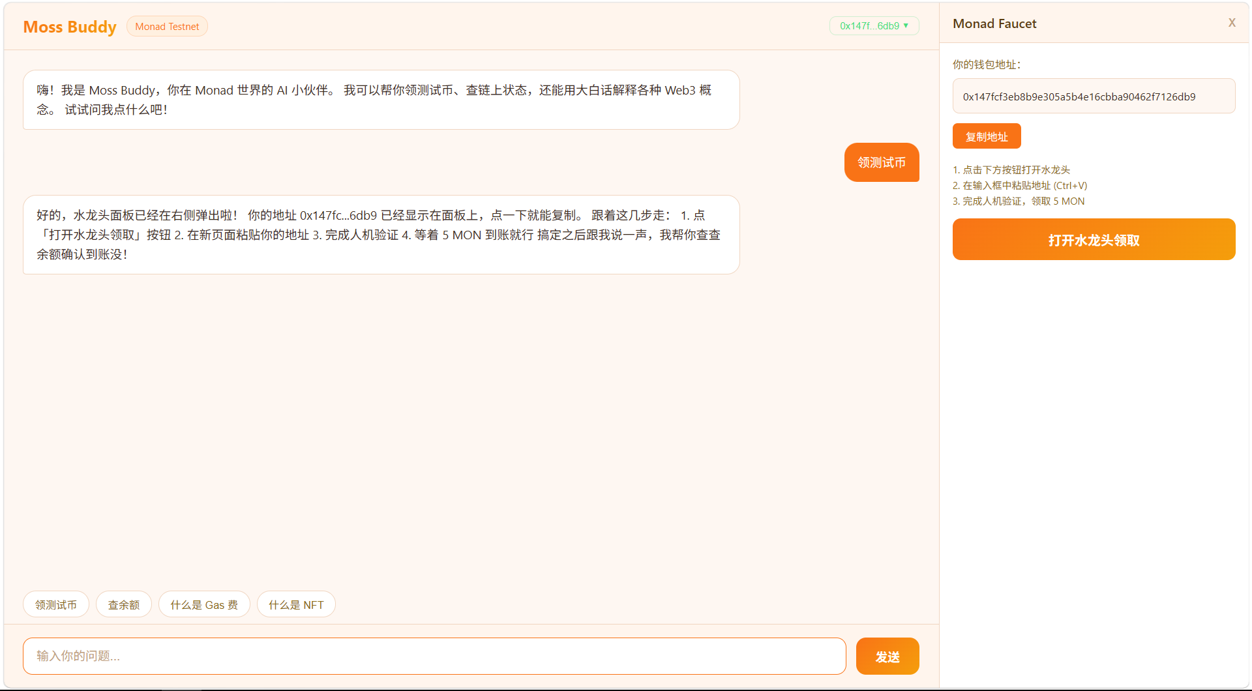
功能一：AI 引导领水，说一句就搞定
• 自动识别钱包地址，支持一键复制
• 右侧弹出领水面板，操作步骤清晰
• 中文操作指引，覆盖英文水龙头页面
• 全程 AI 引导，领完自动帮查余额到账

Slide 5
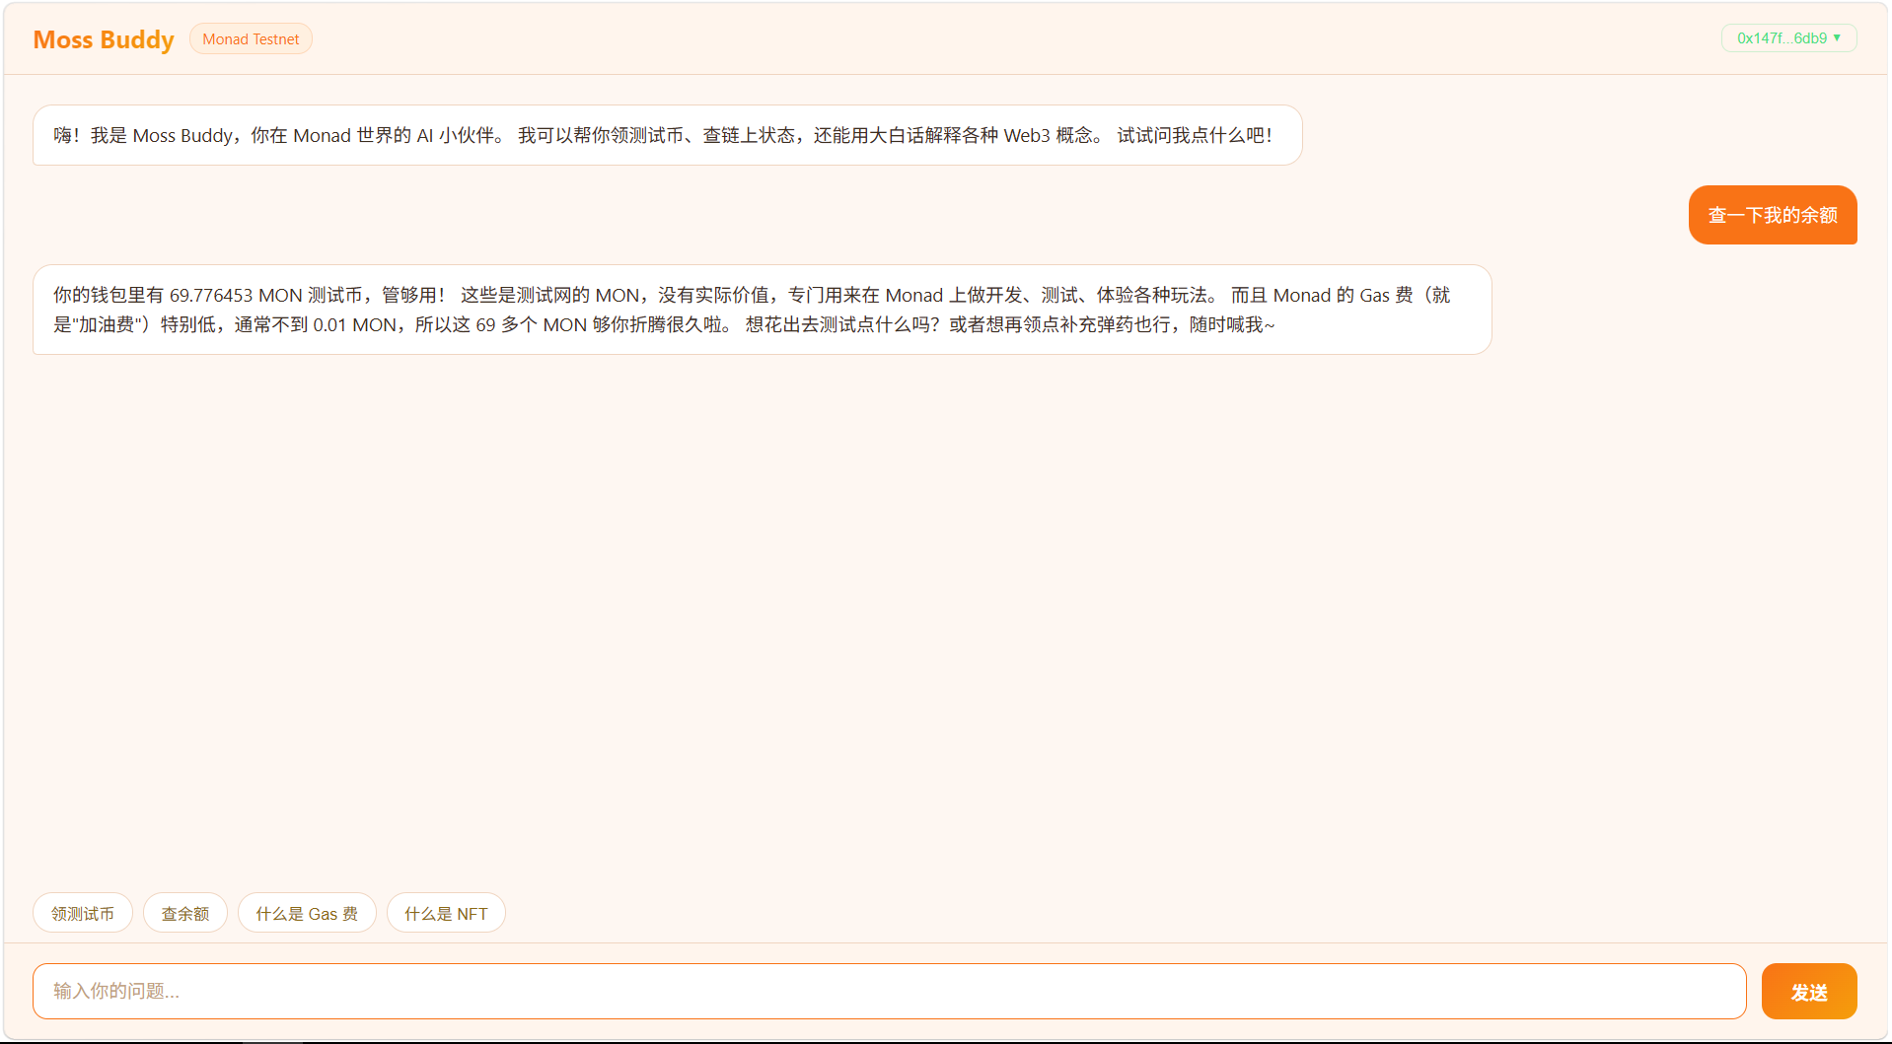
功能二：自然语言直连链上数据
• 说「查余额」即可获取 Monad 测试网余额
• 支持查询交易状态、区块高度等链上信息
• fetch 直连 RPC，不依赖 ethers 等重型库
• 内置自动回退机制，查询稳定可靠

Slide 6
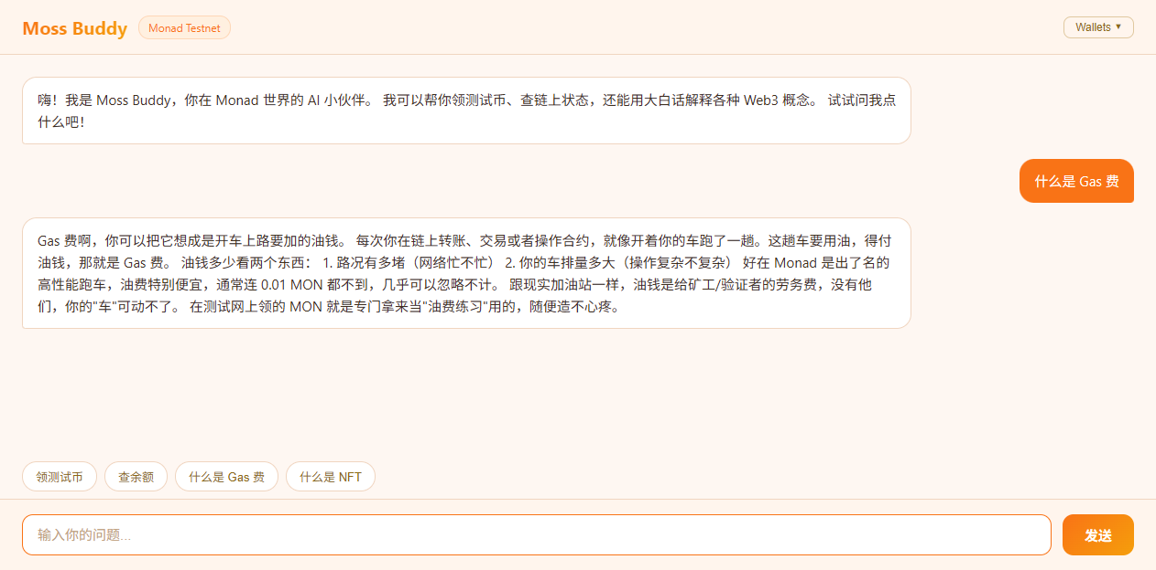
功能三：把 Web3 术语翻译成生活语言
• Gas 费 = 开车的油钱
• 私钥 = 家门钥匙
• 内置 5+ 生活化比喻
• AI 可动态扩展更多概念解释

Slide 7
技术架构：轻量全栈设计
▌ 前端层
原生 HTML/CSS/JS · 暖色奶油主题 · 响应式布局
▌ 服务层
Node.js + Express · Vercel Serverless 部署
▌ AI 层
OpenAI 兼容 API · Function Calling 工具调用
▌ 工具层
领水引导 / 链上查询 / 概念解释 三大能力
▌ 数据层
Monad Testnet RPC · 自动回退 · ethers-free
钱包兼容：MetaMask / Rabby / OKX / Trust Wallet 自动检测

Slide 8
设计亮点
暖色奶油主题
响应式布局
橙色+奶油白配色，降低新手焦虑感
侧边栏自动伸缩，适配不同屏幕尺寸
AI 输出优化
多钱包兼容
禁用 Markdown 加粗，回复干净自然
自动检测主流钱包，连接后自动填地址

Slide 9
Moss Buddy
演示地址：moss-buddy.vercel.app
GitHub：github.com/Chichuzxy/moss-buddy
Mojo 提交 ID：311
让每一个 Web3 新手都有自己的 AI 引路人

